Slide 1

Лекция
Электроды для съема БП:
1. Системы отведения биопотенциалов;
2. Требования к электродам;
3. Классификация электродов;
4. Конструкции типовых электродов.
Notes:
Вы наверняка уже слышали слово нанотехнология в разговорах родителей, взрослых и, просто, по ТВ. Что означает слово "нано"

Slide 2
Системы отведения биопотенциалов
Отведение биопотенциалов — это процесс регистрации биопотенциалов. В разговорной речи это называют “Записью колебаний биопотенциалов”.
Системы отведения биопотенциалов обычно представляют из себя пару или несколько электродов, с которых производится регистрация биопотенциалов.
Различают:
Биполярное отведение;
Референциальное (монополярное) отведение;
Усредненное отведение;
Стерно-спинальное отведение.
Применение терминов МОНОПОЛЯРНОЕ или УНИПОЛЯРНОЕ отведение НЕ РЕКОМЕНДУЕТСЯ в клинической электроэнцефалографии.

Slide 3
Системы отведения биопотенциалов
Биполярное отведение — регистрация биопотенциалов с помощью двух рабочих электродов;
Референциальное отведение — запись с помощью двух электродов, один из которых является рабочим, а другой — референтным; при регистрации ЭЭГ или ВП рабочий электрод расположен в непосредственной близости от мозга или внутри мозга, а референтный — на некотором удалении от мозга — на мочке уха, сосцевидном отростке и т. п;
Усредненное отведение — запись ЭЭГ в условиях, когда один электрод отведения является рабочим, а второй — усредненным;
Стерно-спинальное отведение — отведение, в котором два электрода, помещенных над правым грудинно-ключичным соединением и над спинальным отростком седьмого шейного позвонка, соединяются между собой для уравнивания напряжения с помощью потенциометра и используются затем в качестве референтного электрода; такой способ отведения уменьшает артефакты от запетления электрокардиограммы.

Slide 4
Системы отведения биопотенциалов
Эффективность исследования зависит от оптимального выбора отведений. В связи с этим целесообразно рассмотреть некоторые схемы отведений и порядок их применения при записи в системе Юнга:
1) Референциальное (монополярное) отведение от точек О, Р, С, F, Та, Тр правого и левого полушарий с использованием ипсилатеральной мочки уха в качестве референтного электрода.
2) Биполярные продольные отведения OP, PC, CF, Та, Тр правого и левого полушарий.
3) Поперечные и диагональные отведения с использованием височных электродов ОТа, СТа, FTp, РТр.
При этих схемах отведения коммутацию производят таким образом, чтобы по соседним каналам шли записи от гомологичных отделов двух полушарий, что делает особенно наглядной асимметрию при наличии латерализованной или локальной патологии на ЭЭГ.

Slide 5
Системы отведения биопотенциалов
4) Коммутация «цепочкой» OP, PC, CF, FTa, ТаТр, ТрО.
Эту схему коммутации применяют для выявления точной локализации фокуса патологических колебаний методом противофаз главным образом тогда, когда вопрос о стороне поражения уже решен. В связи с этим при коммутации по этой схеме каналы отведения группируют по полушариям. Так, на 12-канальном электроэнцефалографе по каналам 1-6 коммутируют отведения от правого, а по каналам 7-12 — от левого полушария. При выявленной стороне поражения и использовании 8-канального электроэнцефалографа последовательная коммутация «цепочкой» может быть применена для исследования только того полушария, в котором, по данным анализа ЭЭГ, записанным по схемам 1, 2 и 3, локализуется фокус поражения.
На следующем слайде на Рис. 1 представлены ЭЭГ, записанные по четырем схемам отведений, при наличии фокуса патологической медленной активности в левой передней височной области.

Slide 6
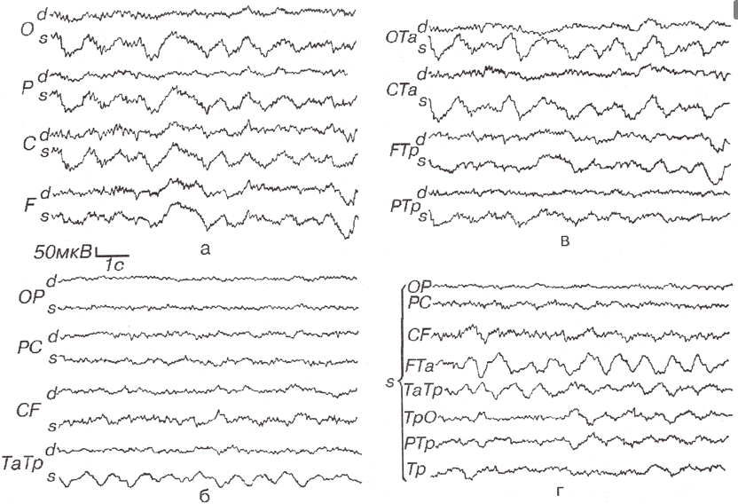
Системы отведения биопотенциалов
Рис. 1 – пример определения локализации очага по ЭЭГ: а — референциальное (монополярное) отведение; б — биполярные продольные отведения; в — поперечные и диагональные отведения; г — отведения цепочкой (только левое полушарие.

Slide 7
Требования к электродам
К конструкции и материалу электродов предъявляется ряд требований, определяемых специфическими условиями физиологического эксперимента и свойствами биообъекта.
Требования к электродам:
1) хорошая электропроводность;
2) биологическая инертность (нетоксичность);
3) высокая прочность;
4) возможность надежного и удобного крепления;
5) отсутствие поляризации, высокая помехоустойчивость к специфическим помехам;
6) легкость и пластичность;
7) Физико-химическая инертность;
8) стабильность измерений;
9) малые габариты и вес;
10) простота и долговечность.

Slide 8
Требования к электродам
Так как живой ткани присуща реакция на любое инородное тело, с которым оно соприкасается, то материал электрода должен быть биологически инертным (нетоксичным). Кроме того, электрод должен иметь по возможности минимальные размеры, так как тканевая реакция выражена тем сильнее, чем больше инородное тело. Размер электрода должен быть небольшим еще и потому, что с увеличением электрода увеличиваются помехи от соседних участков ткани. С другой стороны, препятствием к уменьшению электрода является требование высокой электропроводности и прочности.
Чтобы избежать по­ломки при интенсивной мышечной работе, электроды и подходящие к ним провода должны быть достаточно мягкими и гибкими. Конструкция электродов должна предусматривать возможность надежного и удобного крепления. Этими требованиями объясняется разнообразие конструкций электродов.
Выполнение вышеперечисленных требований при изготовлении электродов в значительной степени повышает точность и объем получаемой физиологической информации на выходе.

Slide 9
Классификация электродов
По особенностям применения можно выделить четыре группы электродов:
1) для кратковременного использования (в основном в кабинетах функциональной диагностики);
2) для длительного, непрерывного наблюдения биоэлектрических сигналов (в условиях палат реанимации, интенсивной терапии, при исследовании состояния человека в процессе трудовой деятельности);
3) для динамических наблюдений (при наличия интенсивных мышечных помех в условиях физических нагрузок, в спортивной медицине и палатах реабилитации);
4) для экстренного применения в условиях скорой помощи.
По функциональному назначению биомедицинские электроды различают в соответствии с видом регистрируемой электрофизиологической активности (электрокардиографические, электромиографические, электроэнцефалографические, микроэлектроды для внутриклеточного исследования и т.д.).

Slide 10
Классификация электродов
В зависимости от способа контактирования с биообъектом различают накожные (поверхностные) и подкожные (игольчатые) электроды. В свою очередь, среди поверхностных электродов в зависимости от характера сопротивления кожно-электродного контакта можно выделить следующие группы: металлические, емкостные, резистивные и резистивно-емкостные.
По склонности к поляризации электроды делятся на поляризую­щиеся, слабополяризующиеся и неполяризующиеся. Биомедицинские электроды также классифицируют по форме, материалу активного слоя, способу крепления, поляризуемости и другим признакам. Кроме электрофизиологических измерений, в медицинской практике электро­ды широко применяются для оказания терапевтического воздействия на организм электрическим током и другими факторами.
Наиболее полная классификация биомедицинских измерительных электродов при­ведена в ГОСТ (СТ СЭВ 2483-80) "Электроды для съема биоэлектрических потенциалов".

Slide 11
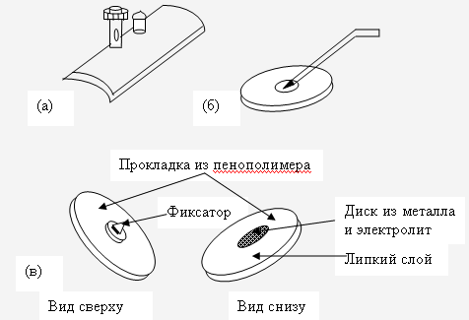
Конструкции типовых электродов
Одним из наиболее часто встречающихся типов электродов для измерения биопотенциалов являются электроды, изготовленные из пластины металла. В простейшем случае это просто металлический проводник, находящийся в контакте с кожей. Для установления хорошего электрического контакта обычно используется тампон, пропитанный электролитом или специальный гель, нанесенный на кожу под электродом.
Рис. 2 – (а) Электроды из металлической пластины, которые накладываются на конечности; (б) Электроды в виде диска, которые прикрепляются при помощи лейкопластыря; (в) Одноразовые электроды с прокладкой из пенистого полимера, часто используемые при кардиологических измерениях.

Slide 12
Конструкции типовых электродов
Конструкция традиционного электрода (Рис. 1-а) представляет собой металлическую пластину, изогнутую в виде цилиндрического сегмента. Выходная клемма расположена на внешней стороне вблизи от одного из краев; эта клемма предназначена для подсоединения подводящих проводов от кардиографа. Стойка, расположенная на той же стороне в центре, служит для крепления резиновой ленты, удерживающей электрод на руке или ноге. Такие электроды обычно изготавливают из нейзильбера (сплава серебра и никеля). Перед тем как наложить электрод, его вогнутую поверхность покрывают электролитным гелем. В качестве электродов используют также аналогичным образом изготовленные плоские металлические диски.
В современных кардиографах используются электроды с улучшенными характеристиками. НЕСМОТРЯ НА ЭТО, традиционные электроды все еще весьма популярны.

Slide 13
Конструкции типовых электродов
Вторым часто используемым типом металлических электродов является дисковый электрод (Рис. 1-б). Такие электроды, к тыльной стороне которых приварены или припаяны соединительные провода, могут изготавливаться из различных материалов. Иногда место соединения подводящего провода и электрода покрывается защитным слоем изолирующих материалов, таких как эпоксидная смола или поливинилхлорид. Подобная конструкция может использоваться в качестве грудного электрода при измерениях ЭКГ или при длительном мониторинге сердечной активности. Электроды для этих целей часто изготавливают из серебряной пластинки, контактную поверхность которой иногда покрывают электролитически нанесенным слоем AgCl. Электрод покрывают электролитным гелем и затем прижимают к грудной клетке пациента. Он удерживается на месте прикрепления при помощи полоски лейкопластыря или с помощью диска из пенистого полимера, с одной стороны покрытого липким слоем.
Такой тип электродов часто используется для регистрации сигналов ЭМГ и ЭЭГ с поверхности тела. Чтобы уменьшить химическое взаимодействие электрода с потом или с гелем, при регистрации ЭМГ обычно используют диски из нержавеющей стали или платины, а также позолоченные электроды.

Slide 14
Конструкции типовых электродов
Экономические соображения неизбежно играют важную роль при выборе материалов или оборудования, используемых для лечения пациентов в больницах. При выборе подходящих электродов для наблюдения за сердечной активностью пациентов врачи все чаще склоняются к одноразовым электродам, предварительно покрытым гелем и имеющим липкую подложку. Такие электроды полностью готовы к применению, и их не нужно мыть после использования. Это сводит к минимуму время, которое тратится на подготовку к применению этих электродов.
Также существуют присасывающиеся электроды, плавающие электроды, гибкие электроды, внутритканевые электроды (игольчатые и проволочные).

Slide 15
Спасибо за внимание!
Notes:
Вы наверняка уже слышали слово нанотехнология в разговорах родителей, взрослых и, просто, по ТВ. Что означает слово "нано"

